Slide 1
回调函数

Slide 2






引入
酒店
用户
提供就餐服务
选择就餐的方式
库函数
回调函数

Slide 3
目录
01
阻塞
02
非阻塞

Slide 4
回调函数
示例
回调函数应用。
01
准备input.txt文件
1. require调用文件模块
2. readFile( )异步读取文件，最后一个参数为回调函数，内部存在err表示错误信息，data为返回值参数
  我们正在学习Node.js!
02
创建main.js-异步读取input.txt
  var fs = require("fs");
  fs.readFile('input.txt', function (err, data) {
  if (err) return console.error(err);
  console.log(data.toString());
  });
  console.log("程序执行结束!");
思考：
这两条语句，谁先输出？

Slide 5
阻塞与非阻塞
02
阻塞时，在调用结果返回前，当前线程会被挂起，调用会一直等待数据就绪再返回。
非阻塞是不需要按顺序执行的，非阻塞调用不能立刻得到结果，无论在什么情况下都会立即返回，该调用不会阻塞当前线程。
Node.js
与
单线程
01
阻塞
单线程执行程序
02
非阻塞
单线程在程序执行时，程序执行路径按照连续顺序排下来，前面的必须处理好，后面的才会执行。

Slide 6
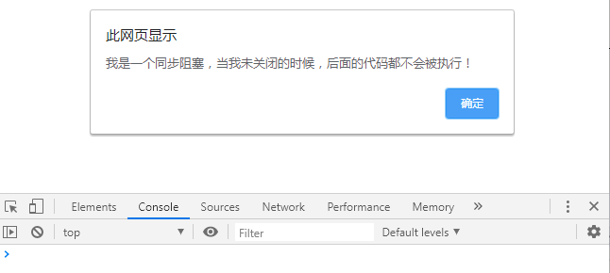
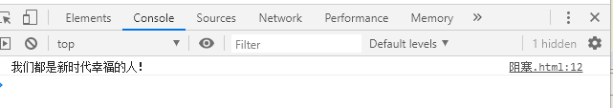
阻塞
示例
阻塞方式执行程序。
  <!DOCTYPE html>
  <html>
  <head>
  <meta charset="utf-8">
  <title>阻塞测试</title>
  </head>
  <body>
  </body>
  <script>
  alert('我是一个同步阻塞，当我未关闭的时候，后面的代码都不会被执行！’);
  console.log('我们都是新时代幸福的人！');
  </script>
  </html>
该对话框不关闭，下面的代码将不会被执行

Slide 7
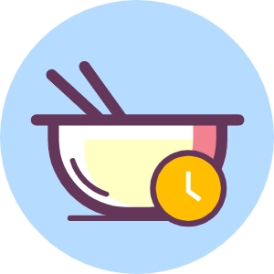
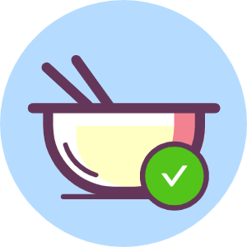

非阻塞引入
非阻塞
并不能中断我吃饭

Slide 8
非阻塞
示例
非阻塞方式执行程序。
  <!DOCTYPE html>
  <html>
  <head>
  <meta charset="utf-8">
  <title>非阻塞测试</title>
  </head>
  <body>
  </body>
  <script>
  var img = new Image();
  callback = function(w, h) {
  console.log(w, h);
  };
创建一个 Image 对象，就会生成一个<img>标签

Slide 9
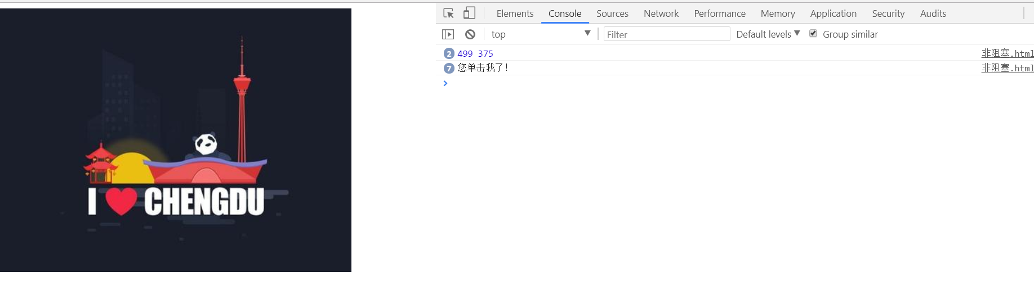
非阻塞
示例
  img.onload = function() {
  if (img.complete) {
  callback(img.width, img.height);
  }
  callback(img.width, img.height);
  document.body.appendChild(img);
  };
  img.addEventListener("click", function() {
  console.log("您单击我了！");
  })
  img.src = './pic.jpg'; </script>
  </html>
如果图片加载完成后将调用 callback 函数
将 img 标签添加到 body 中
对 img 对象（实际上就是 img 标签）进行 click 事件监听
为 img 对象添加属性

Slide 10
小结
回调程序
callback( ){ }
阻塞与非阻塞

Slide 11
谢谢观看

